Slide 1

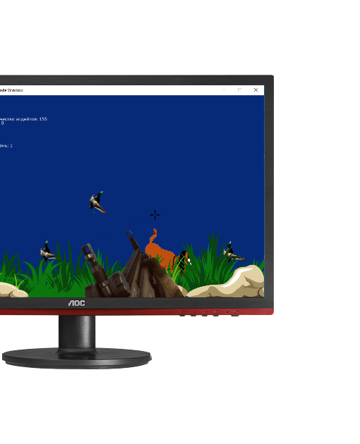
Project «Duck Hunter»
Россия, Алтайский край, Барнаул
IT квантум
Выполнил:
Газукин Артём
Апольских Максим
Наставник:
Михаил Сергеевич

Slide 2
Цель работы:
Разработка игры с использованием библиотеки «Arcade»
Цель игры:
Развитие внимания и координации у игрока
Использованные технологии:
1. Язык программирования Python + библиотека «Arcade»
2. Adobe Photoshop
3. GitHub
Аудитория:
Дети c 3 до 13 лет

Slide 3
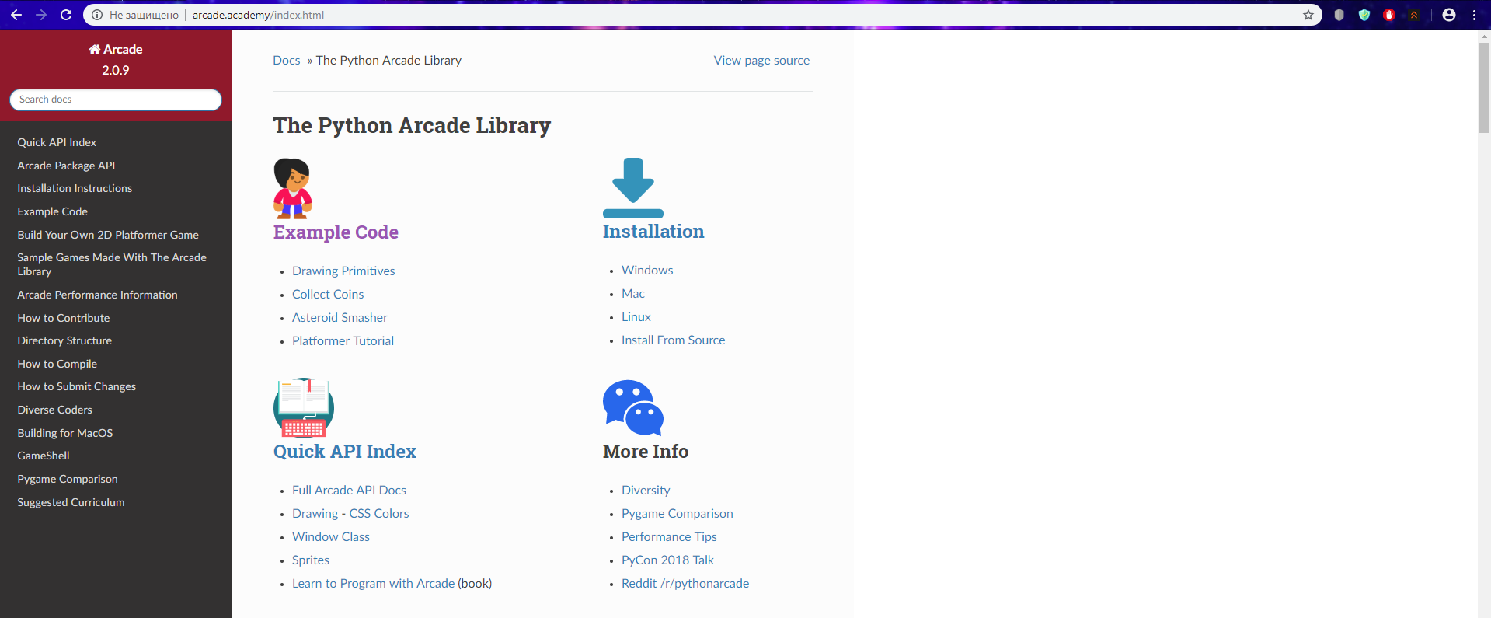
Этапы (1/4)
Изучение библиотеки «Arcade» на занятиях и с помощью ресурса http://arcade.academy/

Slide 4
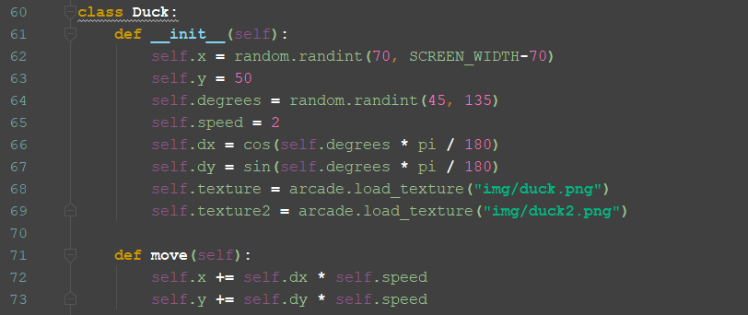
Этапы (2/4)
Анализ механики игры
Часть кода механики передвижения

Slide 5
Этапы (3/4)
Распределение ролей:
Максим выбрал работу над визуальной составляющей игры.
Артем начал backend игры с «Arcade».

Slide 6
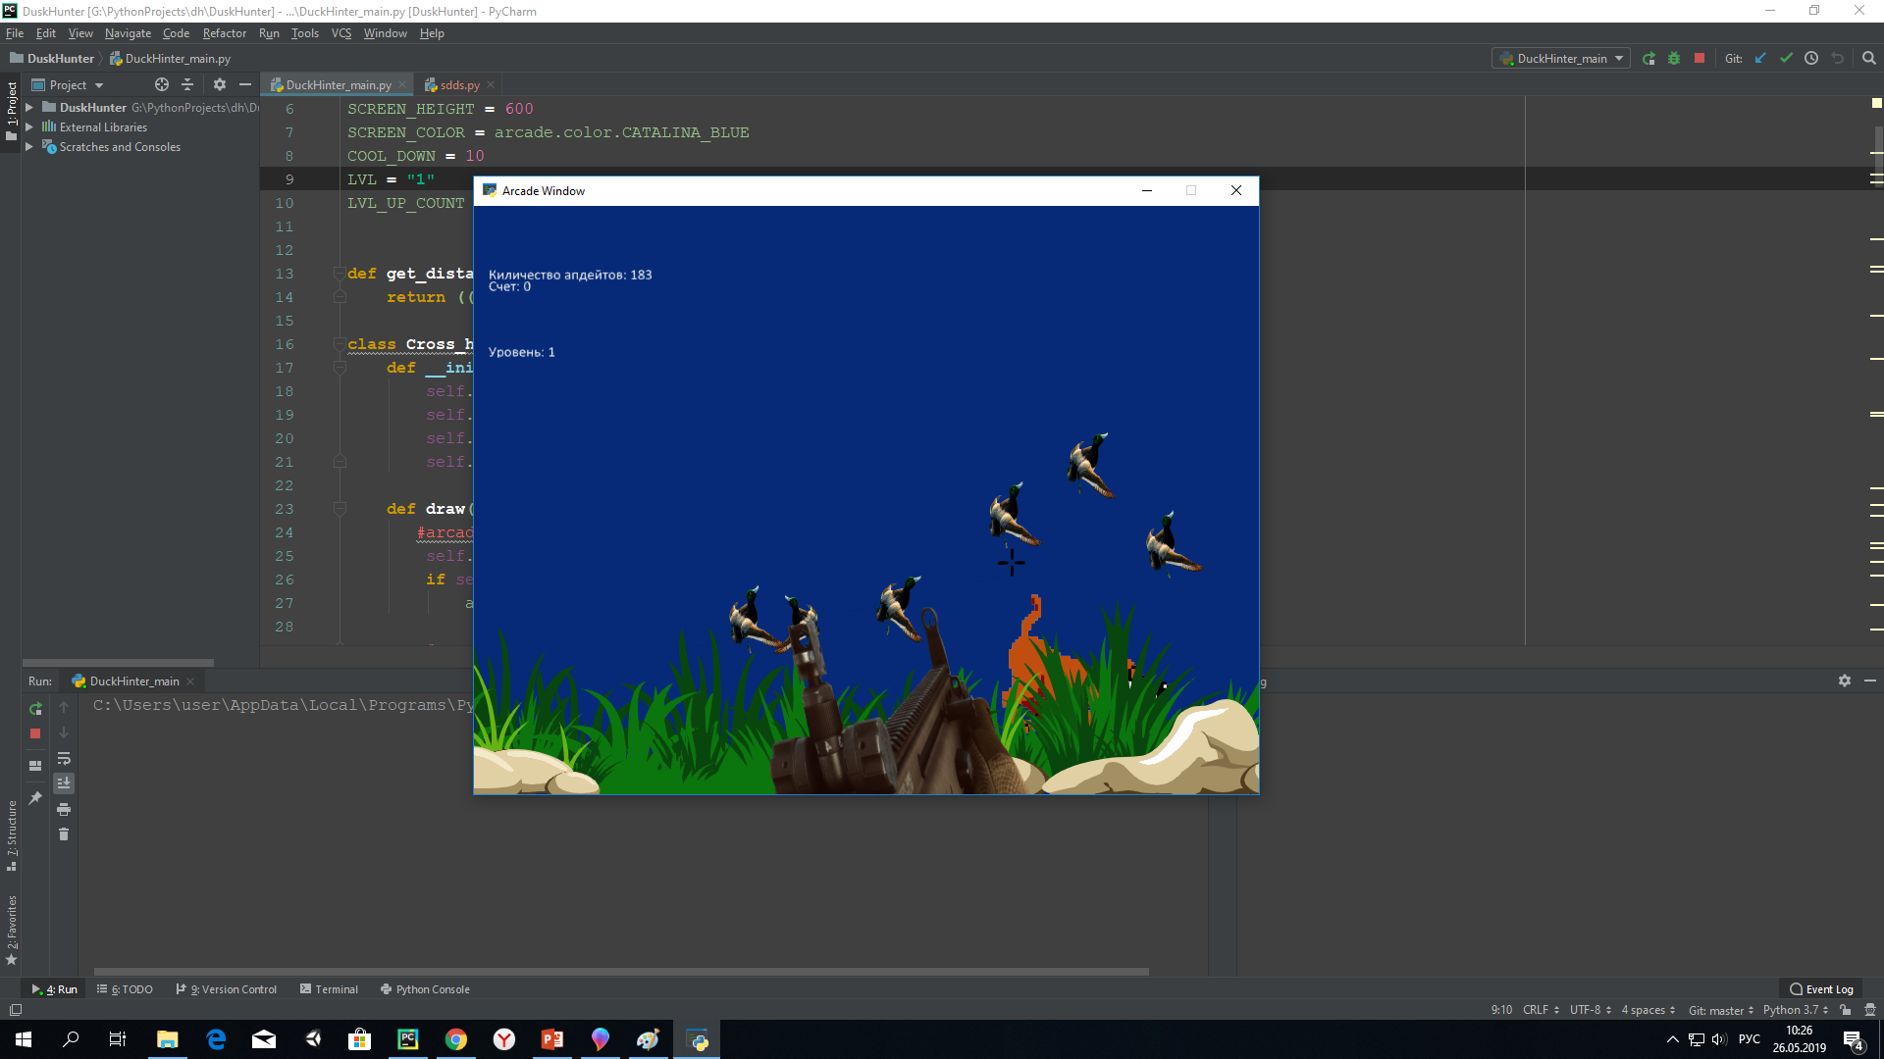
Этапы (4/4)
Разработка проекта, добавление новых эффектов и исправление кода.

Slide 7
Суть игры
Человеку необходимо попадать в уток, летящих снизу. С каждым попаданием увеличивается число очков, а если не успеваешь попасть – очки убавляются. Каждые 10 очков увеличивается уровень и скорость полета птиц.

Slide 8
Перспективы проекта
Добавить разные локации
Сделать меню выбора сложности
Добавить игру на другие устройства
Реализовать игру по сети

Slide 9
СПАСИБО ЗА ВНИМАНИЕ

